Slide 1
Веселова М.В.
Учитель начальных классов лицей №170
Республика Татарстан г.Казань

Slide 2
Грамматика фантазии

Slide 3
Правила работы в группе:
Слушай, что говорят другие.
Делай выводы об услышанном, задавай вопросы.
Говори спокойно ясно, только по делу.
Анализируй свою деятельность, вовремя корректируй недостатки.
Помогай товарищам, если они об этом просят.
Точно выполняй возложенную на тебя роль.

Slide 4
«Чистоговорки»
Ул-ул-ул-ветер северный подул.
2 группа
Ар-ар-ар
Ла-ла-ла
1 группа
Ор-ор-ор
На-на-на
3 группа
Ир-ир-ир
Но-но-но

Slide 5
«Менялки»
Рога-нога
2 группа
Кот-
Дом-
1 группа
Нора-
Шар-
3 группа
Сок-
Дуб-

Slide 6
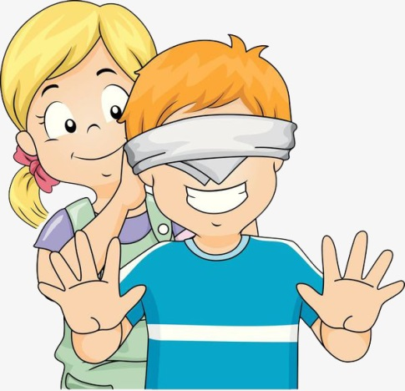
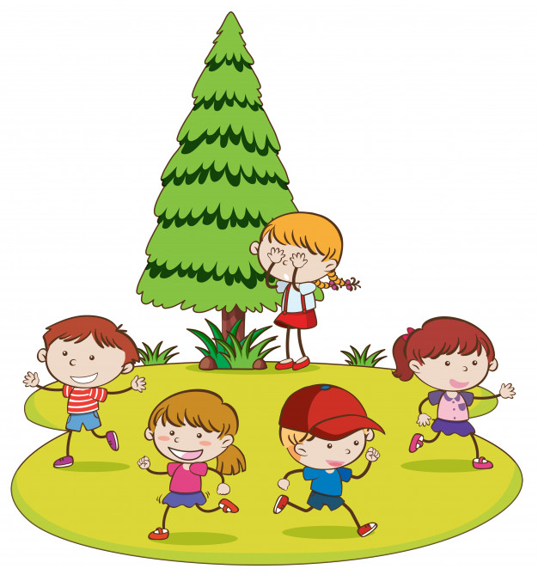
«Прятки»
3 группа
Дорожки
Бабочка
Буквари
Аквариум-ум
2 группа
Гармошка
Стрекоза
Тапочки
1 группа
Смородина
Хлопушка
Ласточка

Slide 7
«Составлялки»
Чай, папа, газета.
Папа пил чай и читал газету.
1 группа: ворона, ветка, клюв.
2 группа: заяц, куст, ветер.
3 группа: медведь, берлога, холод.

Slide 8
«Рифмы»
Играть-скучать
В рифмы любим мы играть, чтоб с друзьями не скучать.
1 группа: пир-мир; папочка-лапочка
2 группа: ночка-дочка; детки-ветки
3 группа: мальчик-пальчик; парта-карта

Slide 9
«Сочинялки»
1 группа: «Почему плакала книга?»
2 группа: «О чем рассказал осенний листок?»
3 группа: «Если бы я был волшебником?»

Slide 10
Сегодня на занятии я научился …
Мне было интересно …
Мне было трудно …
Больше всего мне понравилось …

Slide 11
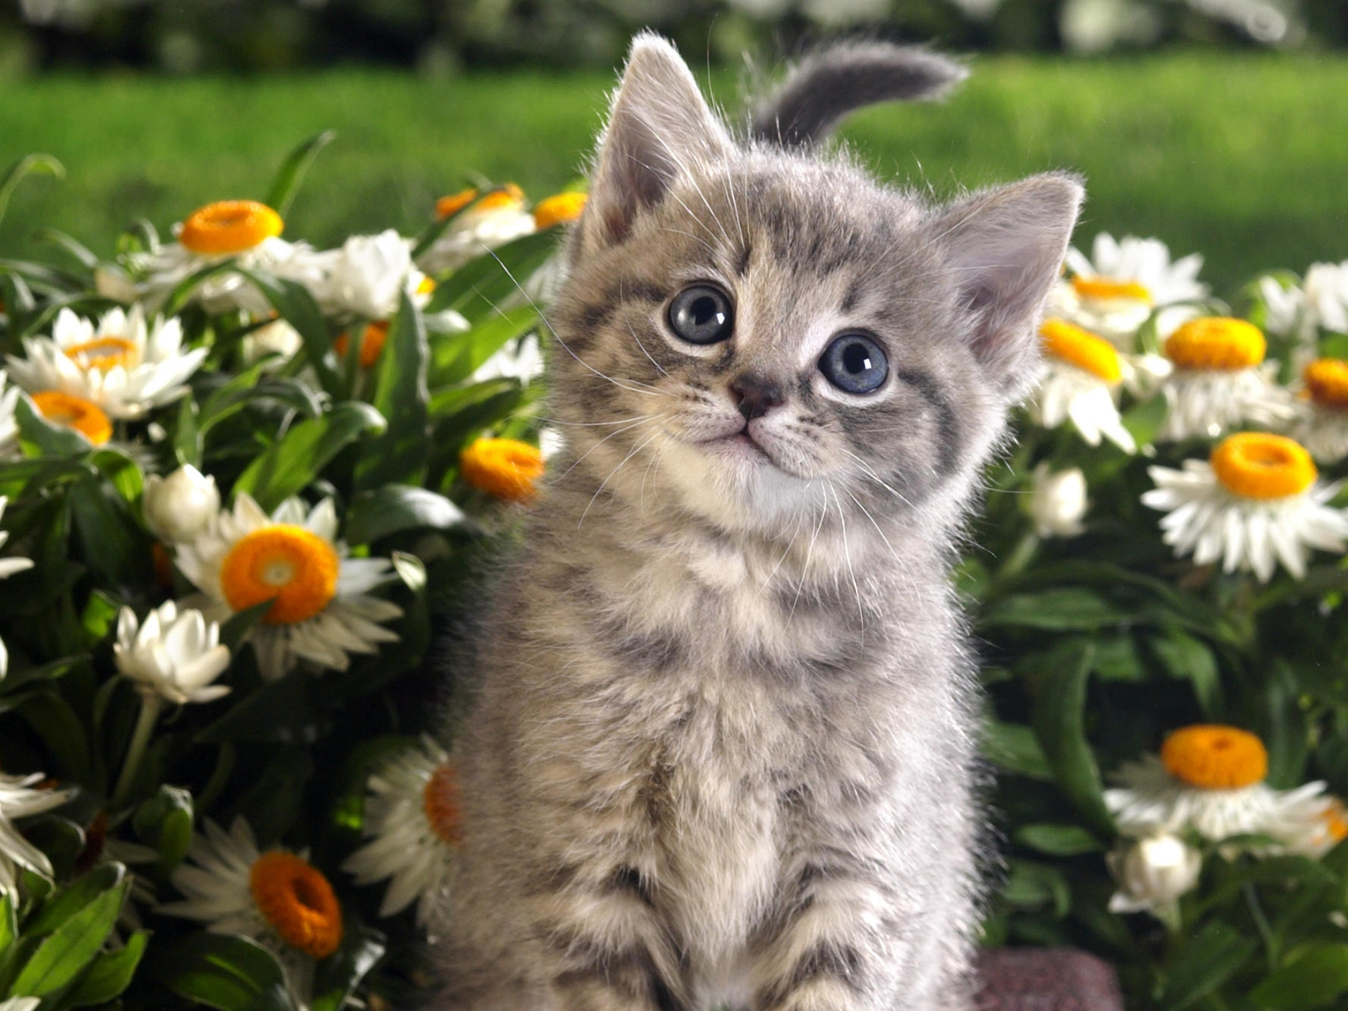
Спасибо за внимание!

